Slide 1

Türkçe Öğreniyoruz
6. Geniş Zaman_Κατάφαση & Άρνηση
Δρ Ελένη Χαραλάμπους

Slide 2

Genellikle müzik dinlerim, seyahat ederim ve kitap okurum.
Erkekler sarışınlarla gezer ama esmerlerle evlenirler.
Boş zamanlarınızda ne yaparsınız?
Sık sık kültür merkezlerinde gitmekten hoşlanırım.Bazen evimde kalırım.

Slide 3
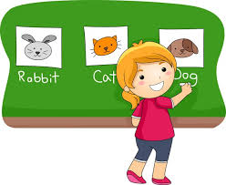
Dinleme

Slide 4
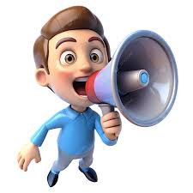
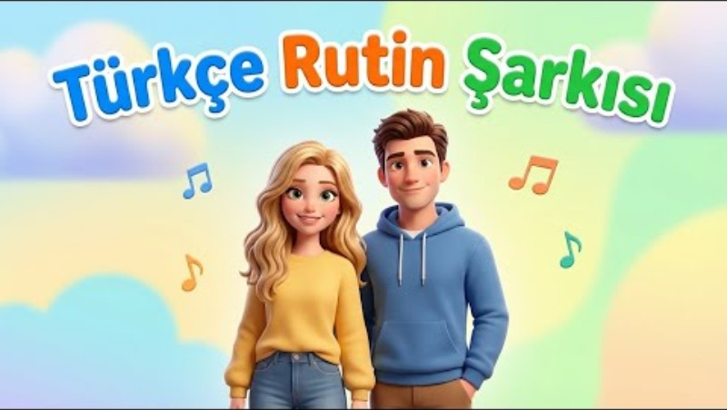
Dikkatlice dinleyin ve boşlukları doldurun!

Slide 5
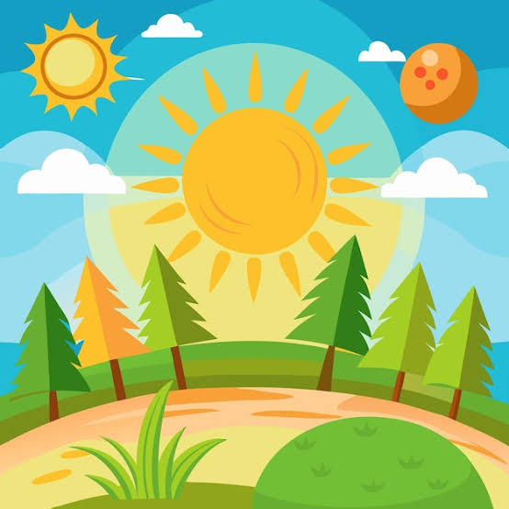
Her sabah erken _____.
Güneşle selamlaşırım.
Elini yüzümü ______.
Yeni güne başlarım.
Saat 7’00 de ________.
Güzel bir kahvaltı yaparım.
Peynir, zeytin yerim.
Sıcak bir çay _______.
8’00 de evden çıkarım.
Otobüse biner işe _____.
Arkadaşlarımla buluşurum.
Bol bol Türkçe konuşurum.
6’da eve ________.
Yemek yaparım yerim.
Televizyon izlerim. Biraz dilenirim.
Uyuyana kadar kitap _______.
Hayaller kurarım. Işığı kapatır erken ________.

Slide 6
Her sabah erken uyanırım.
Güneşle selamlaşırım.
Elini yüzümü yikarım.
Yeni güne başlarım.
Saat 7’00 de kalkarım.
Güzel bir kahvaltı yaparım.
Peynir, zeytin yerim.
Sıcak bir çay içerim.
8’00 de evden çıkarım.
Otobüse biner işe giderim.
Arkadaşlarımla buluşurum.
Bol bol Türkçe konuşurum.
6’da eve dönerim.
Yemek yaparım yerim.
Televizyon izlerim. Biraz dilenirim.
Uyuyana kadar kitap okurum.
Hayaller kurarım. Işığı kapatır erken uyurum.

Slide 7
OKUMA

Slide 8

Hayatta bir an gelir
Her şey için çok geçtir
İnsan hep seveceğim der ama
Gerçek başkaymış aslında.
Çok geç artık, çok geç güzelim
Ben eski ben değilim.
Çok geç artık, çok geç güzelim,
Artık seni istemiyor kalbim
Bir zamanlar seni çok sevdim,
kaybetmeden değirimi bilmedin
Sensiz de mutlu olabilirim
Şimdi arkanı dönüp gider misin?

Slide 9
YAZMA

Slide 10
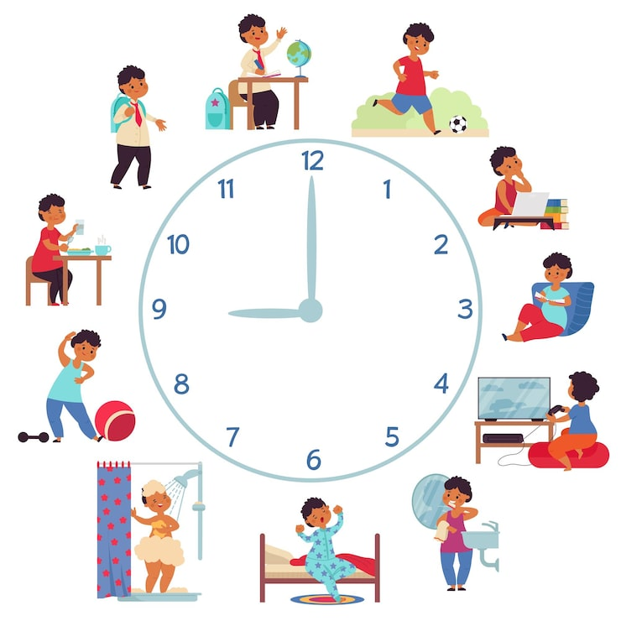
Her gün________________________________________ _______________________________________________
_______________________________________________
_______________________________________________
_______________________________________________
_______________________________________________

Slide 11
KONUŞMA

Slide 12

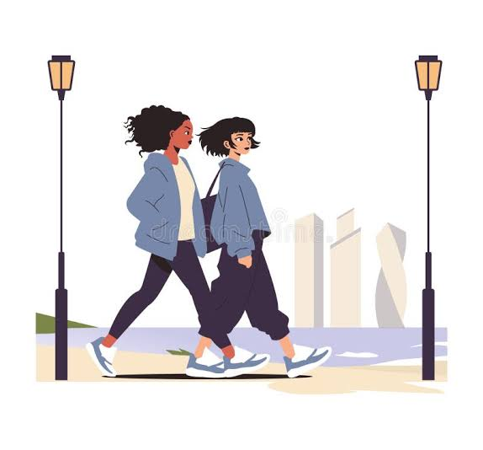
ARKADAŞLARIN ARASINDA
Okuldan sonra ne yaparsın?
Bir arkadaşınızla karşılaşıyorsunuz. Diyalogda şunları kullanın :
dışarıda arkadaşlarla buluşurum
çizgi film izlerim
biraz dinlenirim ve uyurum
konsol oyunları oynarım

Slide 13
TEKRAR

Slide 14

Χρήση – Kullanım :
Συνήθεια : Her sabah yedide kalkarım.
(Κάθε πρωί σηκώνομαι στις 7:ΟΟ.)
Γενικές αλήθειες : Güneş doğudan doğar.
(Ο ήλιος ανατέλλει από την ανατολή.)
Έκφραση επιθυμίας με ευγενικό τρόπο : Beni biraz bekler misin?
(Να με περιμένεις λίγο;)
Μελλοντική πράξη χωρίς προγραμματισμό : Yarın belki sana uğrarım.
(Αύριο, ίσως περάσω από το σπίτι σου.)

Slide 15
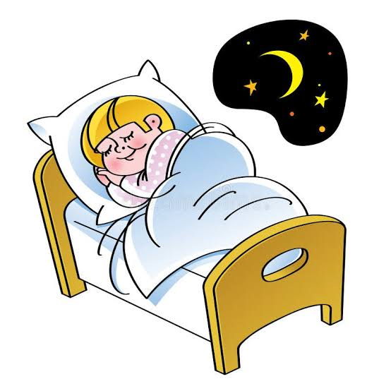

ΤΡΟΠΟΣ ΣΧΗΜΑΤΙΣΜΟΥ – Biçim
Όταν η ρίζα του ρήματος τελειώνει σε φωνήεν : -r

Slide 16
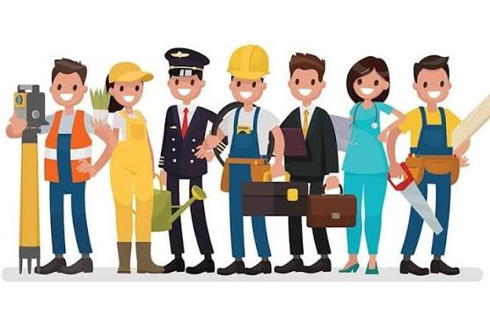
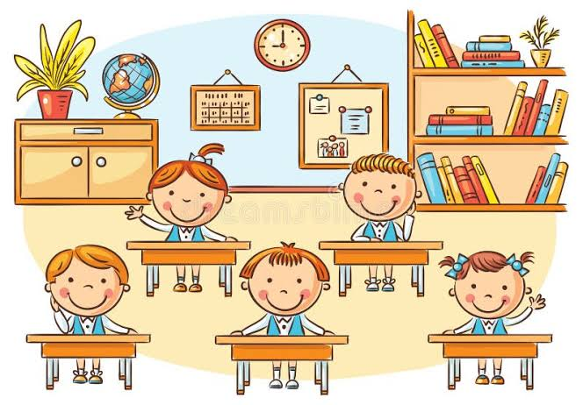
ΤΡΟΠΟΣ ΣΧΗΜΑΤΙΣΜΟΥ – Biçim
Όταν η ρίζα του ρήματος τελειώνει σε σύμφωνο και είναι πολυσύλλαβο ρήμα : -ır -ir -ur –ür

Slide 17

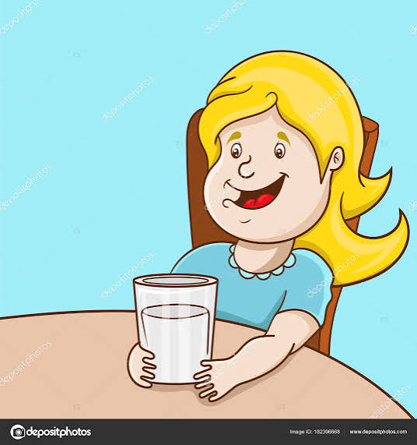
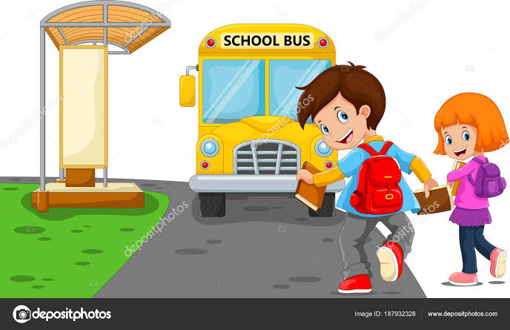
ΤΡΟΠΟΣ ΣΧΗΜΑΤΙΣΜΟΥ – Biçim
Όταν η ρίζα του ρήματος τελειώνει σε σύμφωνο και είναι μονοσύλλαβο ρήμα : -ar –er

Slide 18

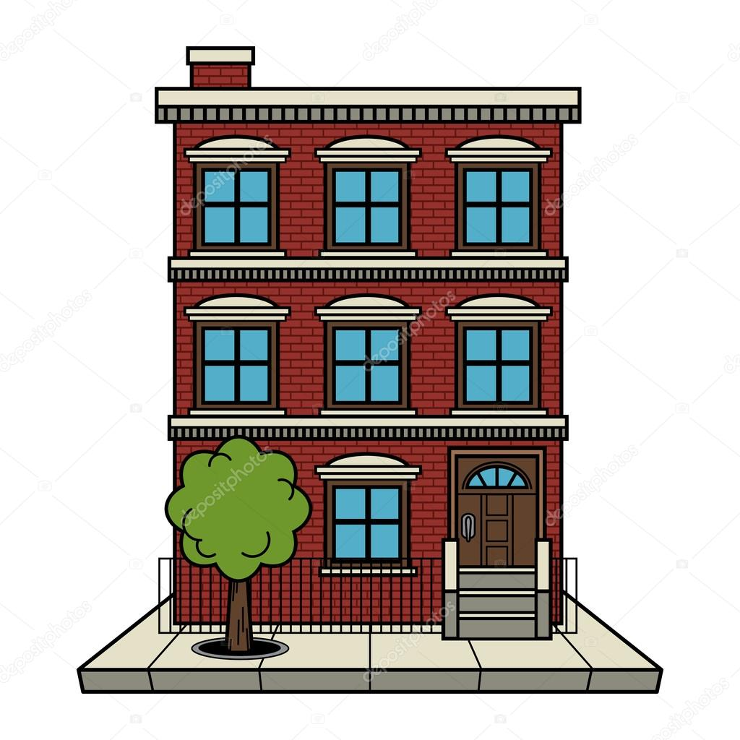
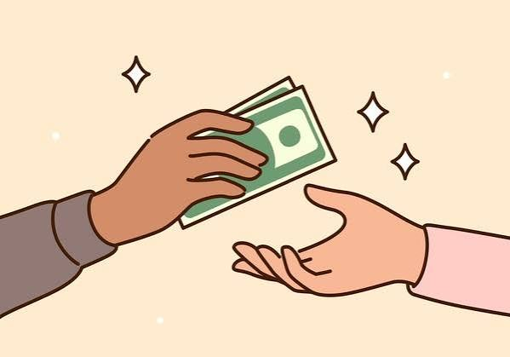
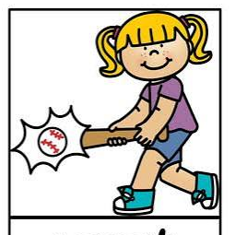
İstisnalar - ΕΞΑΙΡΕΣΕΙΣ :
ΜΟΝΟΣΥΛΛΑΒΑ ΡΗΜΑΤΑ ΠΟΥ ΚΛΙΝΟΝΤΑΙ ΜΕ -Ir
ΧΡΟΝΙΚΑ ΕΠΙΡΡΗΜΑΤΑ
her zaman πάντα
daima πάντα
hiçbir zaman / asla ποτέ
bazen κάποτε
nadiren σπάνια
sık sık συχνά
sabahları τα πρωινά
Παίρνω Al-
Ξέρω Bil-
Βρίσκω Bul-
Στέκομαι Dur-
Έρχομαι Gel-
Βλέπω Gör-
Μένω Kal-
Γίνομαι Ol-
Πεθαίνω Öl-
Νομίζω San-
Φτάνω Var-
Δίνω Ver-
Κτυπώ Vur-

Slide 19

Öztürk, T., Akçay, S., Yiğit, A., Taşdemir, E., & Başak, S. S. (2005α). Gökkuşağı Türkçe: Ders Kitabi 2. Dilset Yayınları.
Öztürk, T., Akçay, S., Yiğit, A., Taşdemir, E., & Başak, S. S. (2005b). Gökkuşağı Türkçe: Çalışma Kitabi 2. Dilset Yayınları.

Slide 20

Ders bitti.
Ders bitti.
Ders bitti.
Ders bitti.
Ders bitti.

Slide 21

www.e-charalambous.com

